Slide 1


ZÁKLADNÍ ŠKOLA OLOMOUC
příspěvková organizace
MOZARTOVA 48, 779 00 OLOMOUC
tel.: 585 427 142, 775 116 442; fax: 585 422 713
email: kundrum@centrum.cz; www.zs-mozartova.cz
Projekt: ŠKOLA RADOSTI, ŠKOLA KVALITY
Registrační číslo projektu: CZ.1.07/1.4.00/21.3688
EU PENÍZE ŠKOLÁM
Operační program Vzdělávání pro konkurenceschopnost

Slide 2
ZÁKLADNÍ ŠKOLA OLOMOUC
příspěvková organizace
MOZARTOVA 48, 779 00 OLOMOUC
tel.: 585 427 142, 775 116 442; fax: 585 422 713
email: kundrum@centrum.cz; www.zs-mozartova.cz
Autor: | Mgr. Eva Hájková
Vzdělávací oblast: | Člověk a příroda
Vzdělávací obor: | Zeměpis
Vzdělávací předmět: | Zeměpis
Ročník: | 8.
Tematická oblast: | Státy Evropy
Téma hodiny: | Obyvatelstvo Evropy
Označení DUM: | VY_32_INOVACE_12.03.HAJ.ZE.8
Vytvořeno: | 14. 10. 2012

Slide 3
Obyvatelstvo Evropy
Celkem víc než 720 mil. obyvatel
Hustota osídlení:
67 obyvatel na km²
Nerovnoměrné rozmístění

Slide 4
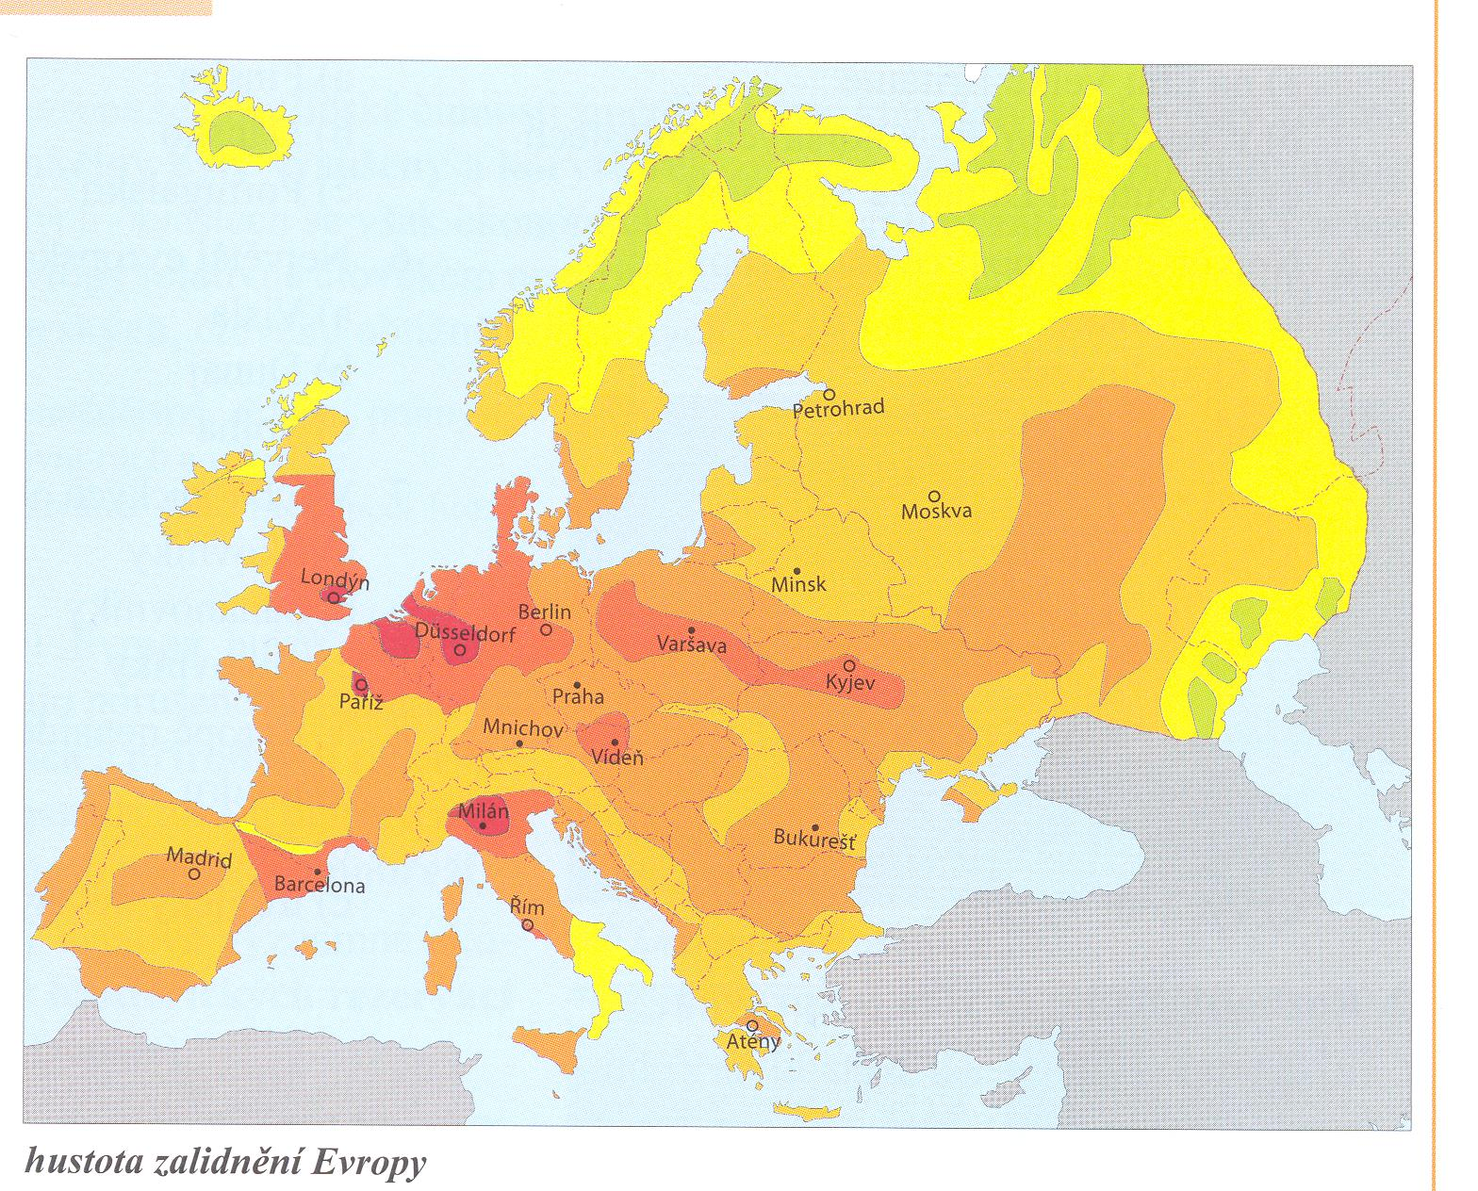

Mapa hustoty zalidnění Evropy
Nejvíce:
Jih Velké Británie
Západní Evropa
Střední Evropa
Sever Itálie
Nejméně:
Skandinávie
Sever Ruska
Jih Itálie
[Obr.1]

Slide 5
Charakteristika obyvatelstva podle:
Rasového složení
jazyků
náboženství

Slide 6
RASY
Většina obyvatel je rasa bílá (europoidní)
Rasa černá (negroidní) – Velká Británie, Francie
- Pozůstatek kolonialismu
V současné době hodně přistěhovalců z Asie – rasa mongoloidní, stále přibývá

Slide 7
JAZYKY
Jazyková rodina
INDOEVROPSKÁ
Jazyková rodina
ALTAJSKÁ

Slide 8
INDOEVROPSKÁ jazyková rodina
Čeština, slovenština, polština, ruština, bulharština, ukrajinština, srbochorvatština
slovanské
germánské
Angličtina, němčina, nizozemština, dánština, norština, švédština, islandština
románské
Italština, španělština, francouzština, portugalština, rumunština, moldavština
baltské
Litevština, lotyština
helénské
řečtina
keltské
Irština, bretoňština

Slide 9
ALTAJSKÁ jazyková rodina
ugrofinské
Maďarština, finština, estonština, laponština

Slide 10
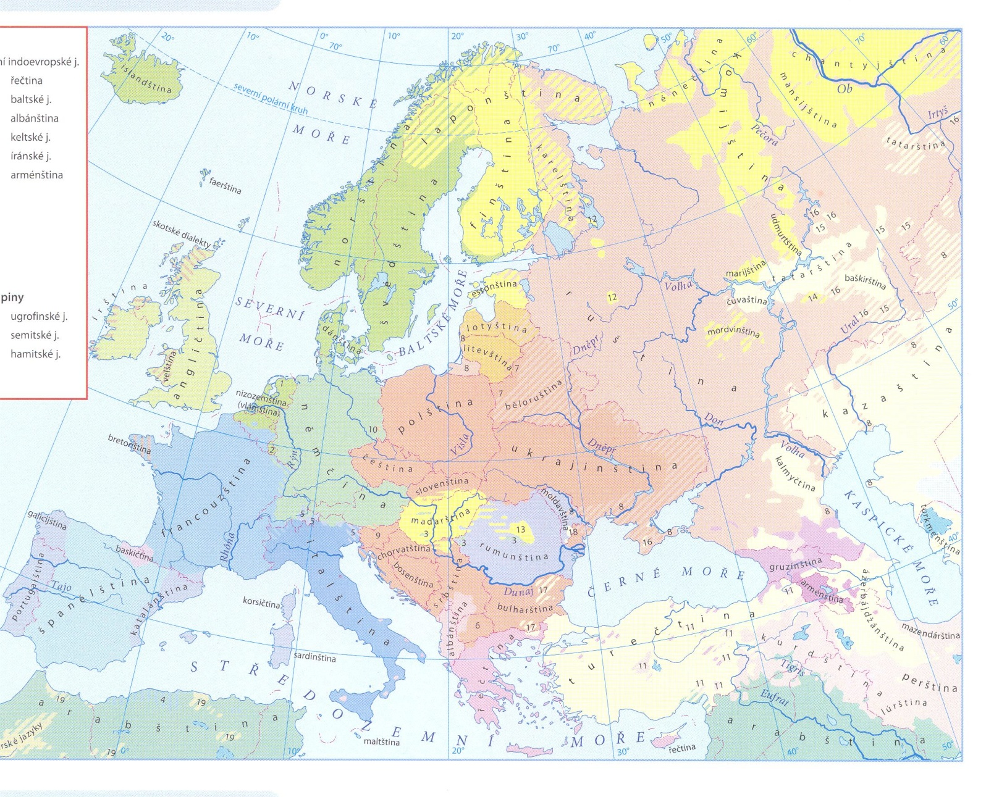
MAPA JAZYKOVÝCH SKUPIN
ugrofinské
keltské
germánské
baltské
slovanské
románské
helénské
[obr.2]
Notes:
Obr.2

Slide 11
NÁBOŽENSTVÍ
křesťanství
Nejrozšířenější v celé Evropě
islám
Bosna a Hercegovina, Albánie
Přistěhovalci z Asie
judaismus
Náboženství Židů
V Evropě asi 4,5 mil. Židů
ateismus
Bez vyznání

Slide 12
KŘESŤANSTVÍ
Katolická
církev
Protestantská
církev
Pravoslavná
církev
Střední Evropa,
Pyrenejský poloostrov
Itálie, Francie
Severní Evropa
Velká Británie
Německo, Nizozemí
Východní Evropa
Balkánský poloostrov

Slide 13
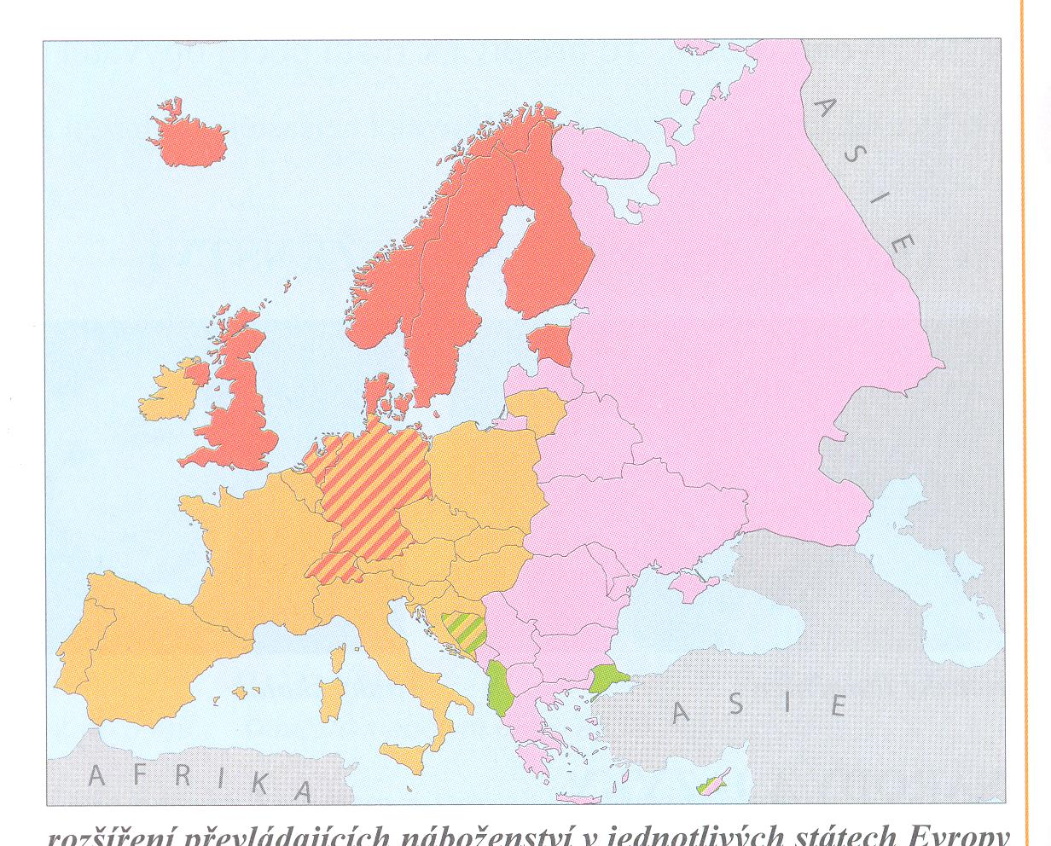
Mapa rozšíření náboženství Evropě
protestanti
pravoslavní
katolíci
muslimové
[obr.3]

Slide 14
ŽIVOT EVROPSKÉHO OBYVATELSTVA
Urbanizace
Gramotnost
Věková struktura
Vysoký podíl městského obyvatelstva
(více než 60%)
Minimální podíl negramotných
Pokles přirozeného přírůstku
Prodlužování průměrného věku
(dobrá výživa, zdravotní péče)

Slide 15
ZÁKLADNÍ ŠKOLA OLOMOUC
příspěvková organizace
MOZARTOVA 48, 779 00 OLOMOUC
tel.: 585 427 142, 775 116 442; fax: 585 422 713
email: kundrum@centrum.cz; www.zs-mozartova.cz
Seznam použité literatury a pramenů:
HÜBELOVÁ, D.; CHALUPA, P.: Zeměpis Evropa, 1. díl pro 8. ročník ZŠ nebo tercie víceletých gymnázií. Brno: Nová škola, s.r.o. 2012. 96 s. IBSN 978-80-7289-348-5
JEŘÁBEK, M.: Zeměpis 8 – učebnice pro základní školy a víceletá gymnázia. Plzeň: Fraus 2006. 128 s. ISBN 80-7238-486-4
Evropa – sešitový atlas pro základní školy a víceletá gymnázia. Praha: Kartografie 2006. 53 s.
Použité zdroje:
Nečíslovaný obrazový materiál je použit z galerie obrázků a klipartů Microsoft Office.

Slide 16
Strana 4
[Obr.1] Mapa hustoty zalidnění
Atlas Evropy – sešitový atlas pro základní školy a víceletá gymnázia, Kartografie Praha, 2006. s. 10
Strana 10
[Obr.2] Mapa jazyků
Atlas Evropy – sešitový atlas pro základní školy a víceletá gymnázia, Kartografie Praha, 2006. s. 11
Strana 13
[Obr.3] Mapa náboženství
Učebnice: HÜBELOVÁ, D.; CHALUPA, P.: Zeměpis Evropa, 1. díl pro 8. ročník ZŠ nebo tercie víceletých gymnázií. Brno: Nová škola, s.r.o. 2012. IBSN 978-80-7289-348-5. s. 20

